Slide 1
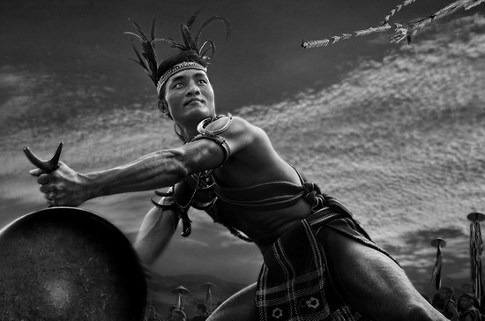
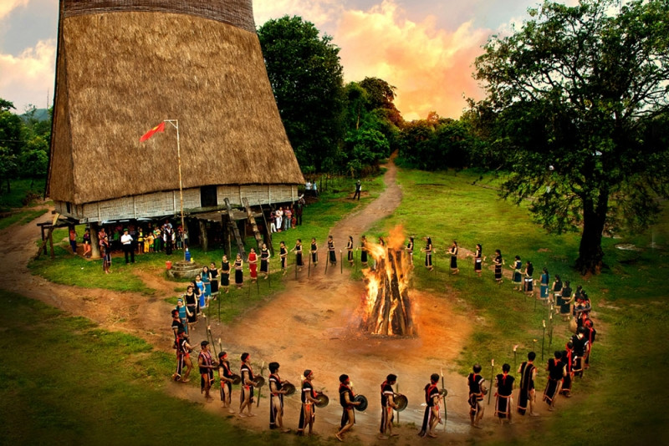
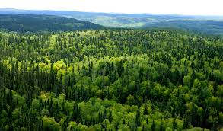
SỞ GIÁO DỤC VÀ ĐÀO TẠO TP. HỒ CHÍ MINH TRƯỜNG THCS – THPT NHÂN VĂN
Giảng văn:
-Nguyễn Trung Thành-
Gv. NGUYỄN HÀ TIÊN
RỪNG XÀ NU

Slide 2
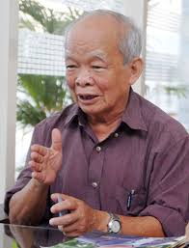
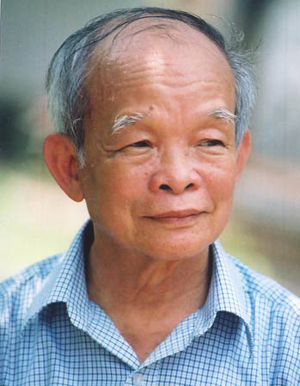
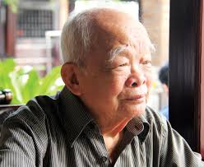
I. TÌM HIỂU CHUNG
1. Tác giả:
Nguyễn Trung Thành, bút danh khác là Nguyên Ngọc. Tên khai sinh là Nguyễn Văn Báu. Sinh năm 1932, quê ở huyện Thăng Bình, tỉnh Quảng Nam.
Nguyễn Trung Thành là bút danh được dùng trong thời gian hoạt động ở chiến trường miền Nam thời chống Mĩ.

Slide 4
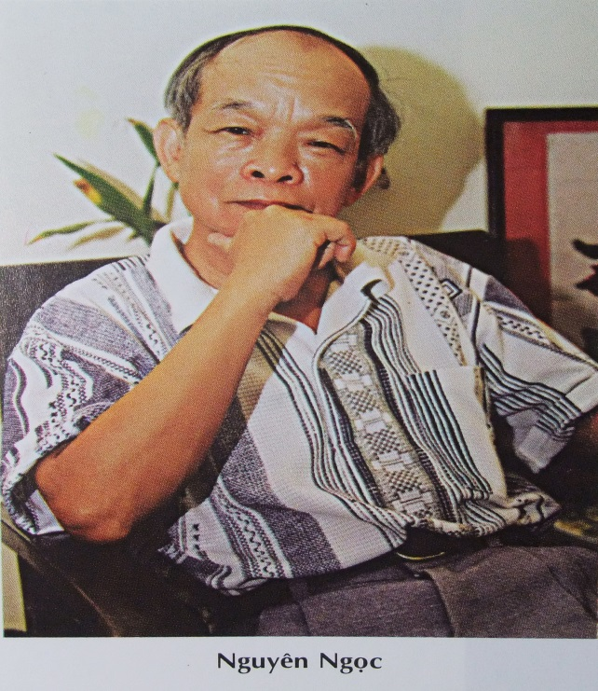
- Năm 1950, vào bộ đội, sau đó làm phóng viên báo Quân đội nhân dân.
- Năm 1962, tình nguyện trở lại chiến trường miền Nam.
- Cả hai cuộc kháng chiến chống Pháp và Mĩ, Nguyên Ngọc đã sống và chiến đấu ở mảnh đất Tây Nguyên.

Slide 5
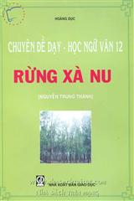
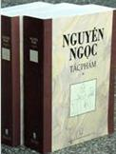
- Tác phẩm:
+ Đất nước đứng lên - giải nhất, giải thưởng Hội văn nghệ Việt Nam năm 1954 - 1955;
+ Trên quê hương những anh hùng Điện Ngọc (1969);
+ Đất Quảng (1971-1974)…

Slide 6
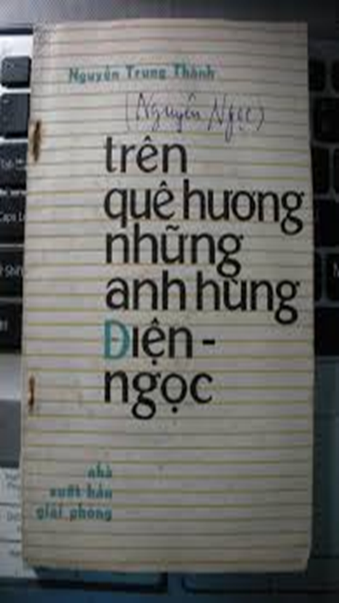
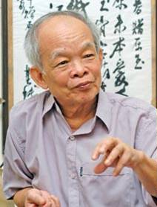
2. Tác phẩm:
a. Xuất xứ:
- Rừng xà nu (1965) ra mắt lần đầu tiên trên Tạp chí văn nghệ quân giải phóng miền Trung Trung bộ (số 2/1965).
- Sau đó được in trong tập Trên quê hương những anh hùng Điện Ngọc.

Slide 7
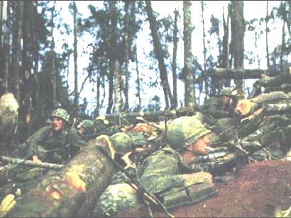
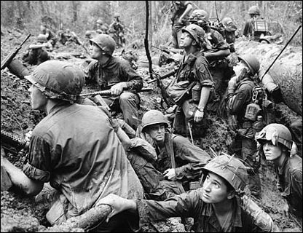
b. Hoàn cảnh ra đời:
- Mùa hè năm 1965, Mĩ đổ quân vào miền Nam để đánh nhanh, diệt gọn. Rừng xà nu được viết vào đúng thời điểm cả nước sục sôi đánh Mĩ, được hoàn thành ở khu miền Trung Trung bộ.
- Mặc dù viết về cuộc nổi dậy của buôn làng Tây Nguyên trong thời kì Đồng khởi trước 1960, nhưng chủ đề tác phẩm vẫn có quan hệ mật thiết với tình hình thời sự lúc tác phẩm ra đời.
Năm 1965, những toán lính Mĩ đổ bộ và càn quét

Slide 8
c. Tóm tắt tác phẩm:

Slide 9
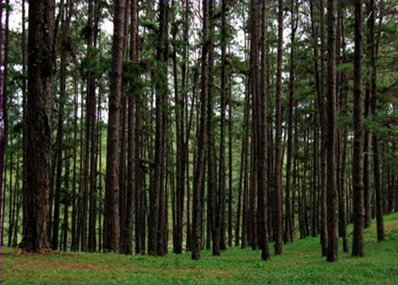
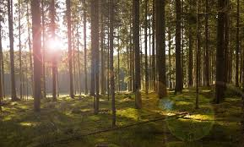
- Rừng xà nu trong tầm đại bác của giặc, đang che chở cho dân làng.
- Sau ba năm đi lực lượng, Tnú được phép về thăm làng. Đêm đó, tại nhà cụ Mết, cụ đã kể cho dân làng nghe về cuộc đời của Tnú và dân làng Xô Man trong kháng chiến.
- Hồi Mĩ - Diệm khủng bố gắt gao, được anh Quyết dìu dắt, Tnú cùng Mai tham gia nuôi giấu cán bộ.
- Một lần đi liên lạc, Tnú bị giặc bắt. Ba năm sau, anh vượt ngục trở về.

Slide 10
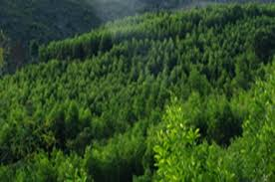
- Tnú lấy Mai, thực hiện lời anh Quyết trước lúc hi sinh, Tnú và dân làng chuẩn bị chiến đấu.
- Nghe tin, giặc bắt vợ con Tnú tra tấn đến chết ngay trước mắt anh. Tnú nhảy xổ vào kẻ thù nhưng không cứu được vợ con.
- Giặc bắt Tnú, quấn giẻ tẩm nhựa xà nu đốt mười đầu ngón tay. Cụ Mết và dân làng nổi dậy cứu Tnú.
- Tnú ra đi, gia nhập lực lượng và chiến đấu rất dũng cảm bằng chính đôi tay tàn tật.
- Mết và Dít tiễn Tnú trở lại đơn vị trước cảnh rừng xà nu nối tiếp bất tận.

Slide 11
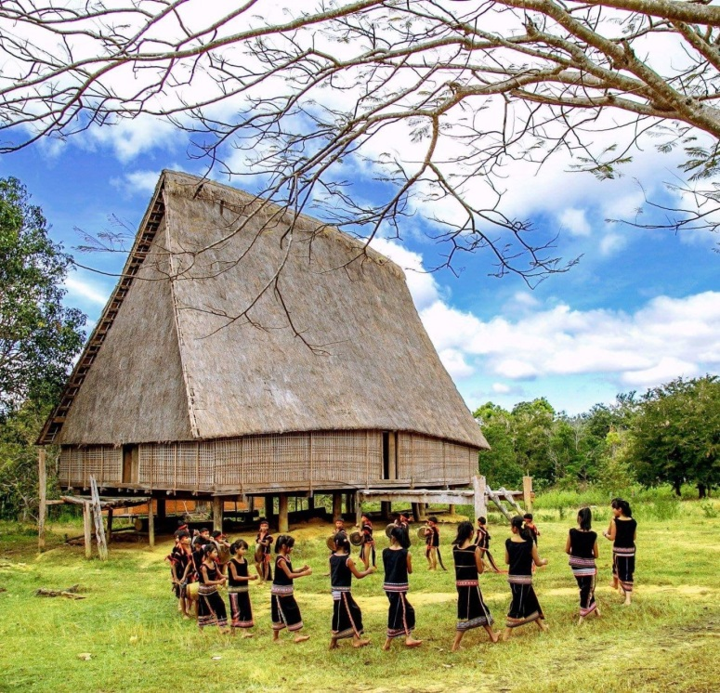
Rừng xà nu
Làng Xô Man
Cây xà nu lớn
Cụ Mết
Cây xà nu trưởng thành
Tnú, Mai, Dít
Cây xà nu con
Heng

Slide 12
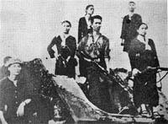
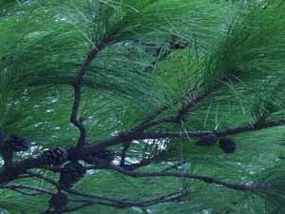
d. Chủ đề:
Qua hình tượng cây xà nu và nhân vật Tnú, tác phẩm ca ngợi phẩm chất anh hùng bất khuất của người dân Tây Nguyên trong cuộc chiến đấu chống kẻ thù hung bạo.

Slide 13
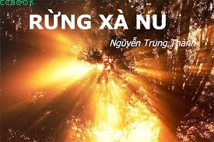
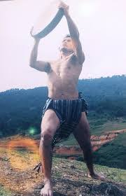
II. Đọc - hiểu văn bản:

Slide 14
Ý nghĩa nhan đề:
“Rừng xà nu” 🡪 giàu sức khái quát, gợi mở:
Gợi vẻ đẹp hùng tráng, man dại của núi rừng Tây Nguyên, của thiên nhiên đất nước.
Ca ngợi vẻ đẹp của con người Tây Nguyên bất khuất, kiên cường.
Thể hiện vẻ đẹp sử thi của tác phẩm.
Mang cả ý nghĩa thực và ý nghĩa biểu tượng

Slide 15
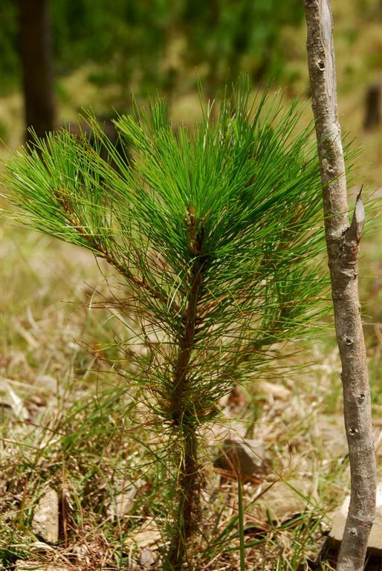
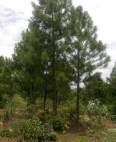
2. Hình tượng rừng xà nu
Đặc điểm sinh thái
Xà nu: tên gọi khác của thông ba lá
Loại cây thân gỗ, họ thông, mọc thành rừng ở Tây Nguyên.
- Cây xà nu có dáng mọc thẳng, tán lá vươn cao, thân cây vạm vỡ, có sức sống mãnh liệt.
🡺“ …loại cây hùng vĩ và cao thượng, man dại và trong sạch, cây cao vút, vạm vỡ, ứa nhựa, tán lá vừa thanh nhã vừa rắn rỏi”
( Nguyên Ngọc-
Về một truyện ngắn- Rừng xà nu )
Hình ảnh cây xà nu

Slide 16
Vị trí của cây xà nu- rừng xà nu trong tác phẩm
Nhan đề truyện
Mở đầu: “…những đồi xà nu nối tiếp tới chân trời”
Thân truyện: hương, nhựa, lửa, khói xà nu,...
Kết thúc truyện: “…những rừng xà nu nối tiếp chạy tới chân trời”
Nghệ thuật : Thủ pháp trùng điệp, tạo kết cấu đầu cuối tương ứng, không khí sử thi.
-> Giữ vị trí trọng yếu của tác phẩm, là điểm nhấn tạo nên sự âm vang, gây ấn tượng mạnh mẽ.

Slide 17
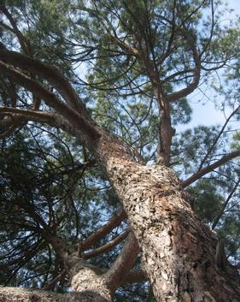
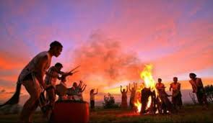
Hình tượng rừng xà nu:
2.1. Nghĩa thực
Gắn bó mật thiết với cuộc sống con người Tây Nguyên:
- Có mặt trong đời sống hàng ngày của dân làng Xô Man:
+ Lửa xà nu: "cháy giần giật" trong mỗi bếp, trong đống lửa ở nhà ưng.
+ Khói xà nu: xông bảng nứa để Mai và Tnú học chữ
+ Khi Tnú trở về đơn vị: cụ Mết và Dít tiễn đưa anh "ra đến rừng xà nu gần con nước lớn".

Slide 18
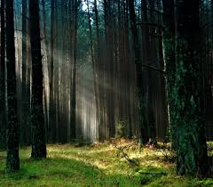
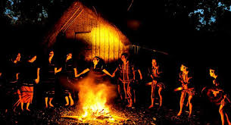
- Tham dự vào những sự kiện trọng đại của dân làng:
+ Ngọn đuốc xà nu: dẫn đường cho Mết và dân làng vào rừng lấy vũ khí chuẩn bị nổi dậy.
+ Tnú bị tra tấn: Giặc đốt hai bàn tay Tnú bằng giẻ tẩm nhựa xà nu
+ Dân làng nổi dậy và "đống lửa xà nu lớn giữa nhà" soi rõ xác kẻ thù.

Slide 19
- Thấm sâu vào suy nghĩ và cảm xúc của dân làng:
+ Tnú cảm nhận: ngực cụ Mết "căng như một cây xà nu lớn"
+ Cụ Mết nói về cây xà nu: "không có cây gì mạnh bằng cây xà nu đất ta"

Slide 20
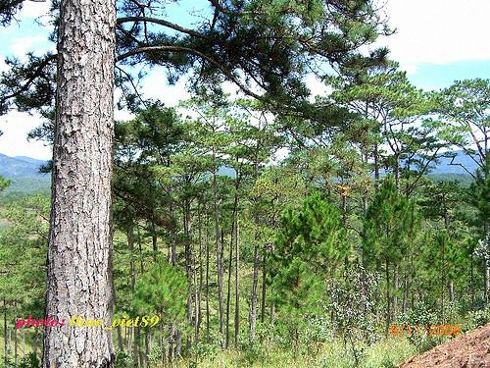
=> trở thành máu thịt trong đời sống vật chất và tinh thần

Slide 21
2.2. Nghĩa biểu tượng
Tượng trưng cho số phận và phẩm chất con người Tây Nguyên trong chiến tranh:
* Biểu tượng của đau thương:
- Mở đầu tác phẩm, nhà văn tập trung giới thiệu cụ thể về rừng xà nu:
+ "nằm trong tầm đại bác của đồn giặc", nằm trong sự hủy diệt bạo tàn: "Hầu hết đạn đại bác đều rơi vào ngọn đồi xà nu cạnh con nước lớn".
🡪 Xà nu hiện ra trong tư thế của sự sống đang đối diện với cái chết, sự sinh tồn đối diện với sự huỷ diệt.

Slide 22
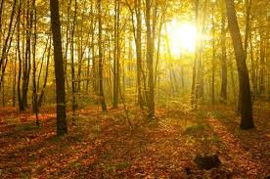
- Với kĩ thuật "quay toàn cảnh", tác giả đã phát hiện ra:
"Cả rừng xà nu hàng vạn cây không có cây nào không bị thương".
- Nỗi đau hiện ra nhiều vẻ khác nhau:
+ "Có những cây con vừa lớn ngang tầm ngực người lại bị đạn đại bác chặt đứt làm đôi” => “vết thương không lành được, cứ loét mãi ra, năm mười hôm sau thì cây chết".
🡪 tả hình ảnh những cây non bị huỷ diệt 🡪 tạo cảm giác xót xa

Slide 23
+ Cái đau của những cây xà nu như con người đang tuổi thanh xuân, bỗng “bị chặt đứt ngang nửa thân mình, đổ ào ào như một trận bão”.
🡪 nhà văn mang nỗi đau của con người để biểu đạt cho nỗi đau của cây 🡪 gợi lên cảm giác đau đớn.
+ Ở chỗ vết thương: dần dần bầm lại, đen và đặc quyện thành từng cục máu lớn
🡪 thương tích bầm tụ thành vết thương lớn

Slide 24
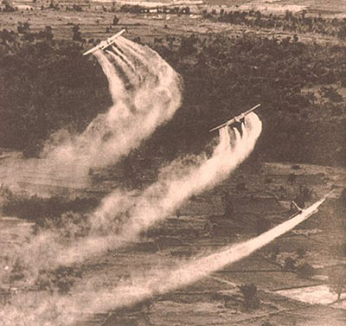
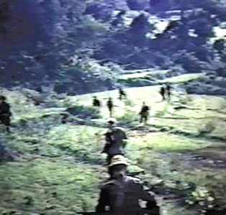
Ảnh tư liệu quân Mỹ đi càn
Ảnh tư liệu Mỹ rải chất độc da cam
🡪 Thương tích mà rừng xà nu phải gánh chịu tượng trưng cho những mất mát, đau thương của dân làng (anh Xút, bà Nhan, mẹ con Mai…)

Slide 25
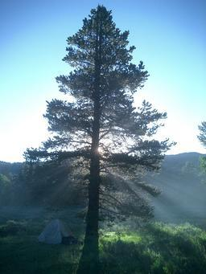
* Biểu tượng của sức sống bất diệt:
- Ở chỗ vết thương: nhựa ứa ra, thơm ngào ngạt, long lanh nắng hè gay gắt
🡪 huy động khứu giác (thơm ngào ngạt) và ấn tượng thị giác (long lanh) để miêu tả chất nhựa xà nu => đẹp thi vị.

Slide 26
- Tác giả đã phát hiện :
+ "Trong rừng ít có loại cây sinh sôi nảy nở khỏe như vậy".
làm nổi bật sức sống hiếm có của cây xà nu
🡪 là yếu tố cơ bản để xà nu vượt qua ranh giới của sự sống và cái chết.

Slide 27
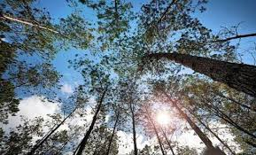
+ Sự sống tồn tại ngay trong sự hủy diệt:
"Cạnh một cây xà nu mới ngã gục, đã có bốn năm cây con mọc lên, ngọn xanh rờn, hình nhọn mũi tên lao thẳng lên bầu trời".
🡪 những từ ngữ đối lập (ngã gục - mọc lên; một - bốn năm) 🡪 khẳng định nguồn sống bền bĩ, bất diệt của rừng xà nu
🡪 gợi nghĩ đến sự tiếp nối của nhiều thế hệ người dân Tây Nguyên (cụ Mết, Tnú, Mai, Dít, Heng) trong cuộc kháng chiến.

Slide 28
- Đặc tính ham ánh sáng của cây xà nu:
+ "Cũng có ít loại cây ham ánh sáng mặt trời đến thế"
+ "Nó phóng lên rất nhanh để tiếp lấy ánh nắng, thứ ánh nắng trong rừng rọi từ trên cao xuống "
🡪 những động từ mạnh "ham, phóng, tiếp lấy " 🡪 khao khát sống, khả năng sống tiềm tàng mãnh liệt, luôn hướng về ánh sáng
🡪 khát vọng tự do, lòng tin vào lí tưởng cách mạng của đồng bào

Slide 29
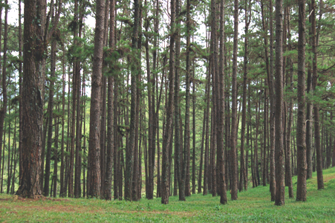
- Sự tồn tại kì diệu của rừng xà nu:
+ " Có những cây vượt lên được cao hơn đầu người, cành lá sum sê "
+ "Đạn đại bác không giết nổi chúng, những vết thương của chúng chóng lành như trên một thân thể cường tráng"
+ "Chúng vượt lên rất nhanh, thay thế những cây đã ngã"
🡪 Xà nu đẹp một vẻ đẹp hùng tráng, man dại đẫm tố chất núi rừng.

Slide 30
+ "Cứ thế hai ba năm nay, rừng xà nu ưỡn tấm ngực lớn của mình ra che chở cho làng".
🡪 Xà nu không những tự biết bảo vệ mình mà còn bảo vệ sự sống, bảo vệ làng Xô Man

Slide 31
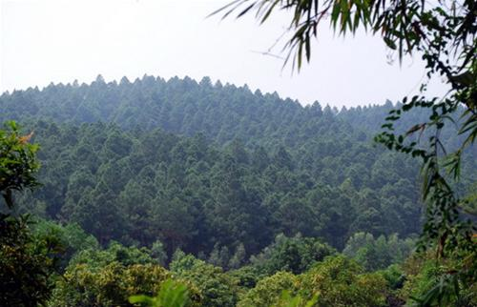
- Hình ảnh rừng xà nu được lặp lại:
+ Mở đầu tác phẩm là hình ảnh cây xà nu kiên cường bất khuất trước kẻ thù.
+ Kết thúc tác phẩm là hình ảnh “Rừng xà nu nối tiếp chạy đến chân trời”
🡪 tượng trưng cho sức sống bất diệt, tinh thần bất khuất không chỉ của con người Tây Nguyên mà còn cả Miền Nam, cả dân tộc.

Slide 32
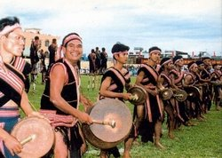
=> NGHỆ THUẬT: Những câu văn đẹp, gây ấn tượng + phép nhân hóa, ẩn dụ: gợi vẻ đẹp mang đậm tính sử thi, biểu tượng cho cuộc sống đau thương nhưng kiên cường và bất diệt của con người Tây Nguyên.

Slide 33
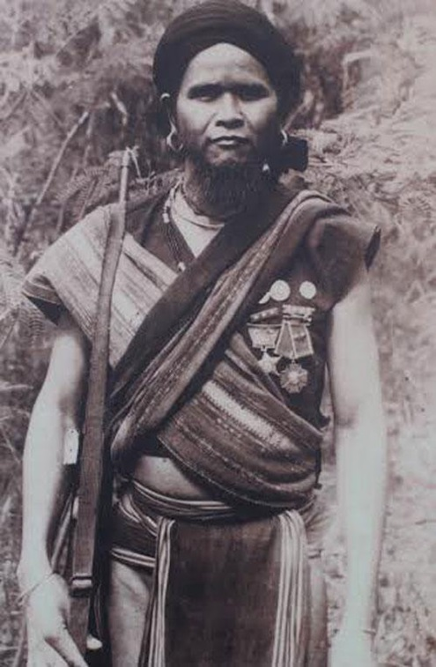
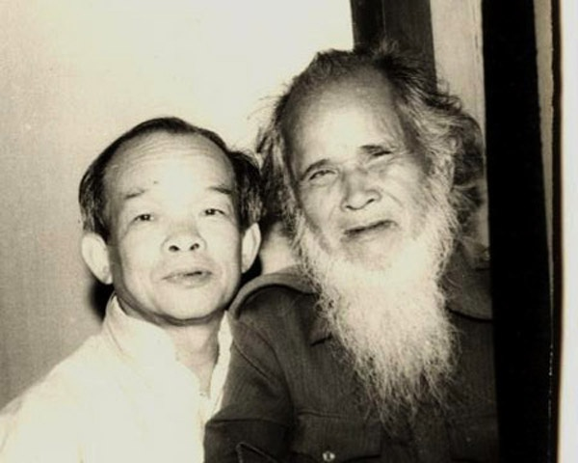
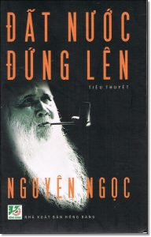
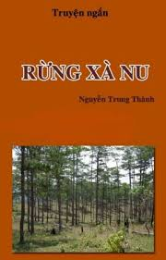
3. HÌNH TƯỢNG NHÂN VẬT TNÚ
Nhân vật Tnú
Nhà văn Nguyên Ngọc và anh hùng Núp
Anh hùng Núp

Slide 34
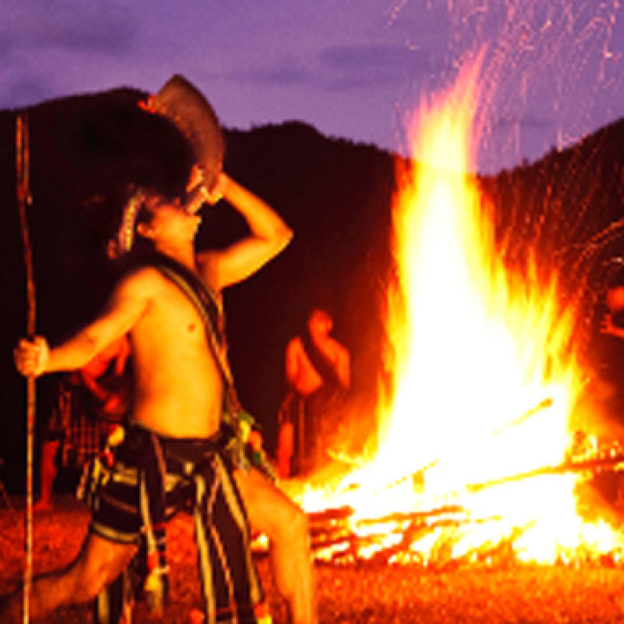
3. Hình tượng nhân vật Tnú:
a. Phẩm chất của người anh hùng Tnú:
* Lúc còn nhỏ:
- Giặc giết bà Nhan, anh Xút nhưng Tnú không sợ, vẫn cùng Mai vào rừng nuôi giấu cán bộ
🡪 gan góc, dũng cảm
- Học chữ thua Mai, Tnú đập vỡ bảng, lấy đá đập vào đầu đến chảy máu
🡪 nóng nảy, kiên gan, thẳng thắng

Slide 35
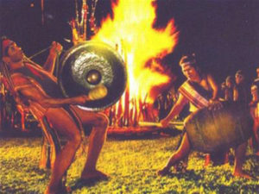
- Khi đi liên lạc:
+ Không đi đường mòn mà "xé rừng mà đi"
+ Không lội chỗ nước êm mà "lựa chỗ thác mạnh mà bơi ngang"
🡪 thông minh, mưu trí: theo Tnú, những chỗ nguy hiểm là nơi giặc "không ngờ"
- Khi bị bắt:
+ Tnú nuốt lá thư bí mật vào bụng
+ Bị giặc tra tấn tàn bạo nhưng quyết không khai
+ Bị dao chém ngang lưng, giặc bắt Tnú khai cộng sản ở đâu, anh chỉ vào bụng
🡪 kiên cường, gan góc, tuyệt đối trung thành với cách mạng.

Slide 36
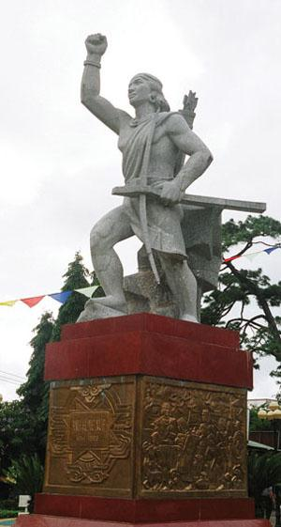
* Lớn lên:
Ba năm sau, Tnú vượt ngục trở về làng: cùng thanh niên lên núi Ngọc Linh mài vũ khí
🡪 luôn có niềm tin vào cách mạng, chủ động cho cuộc chiến đấu mới với kẻ thù.
Tượng đài anh hùng Núp

Slide 37
b. Số phận đau thương:
b.1. Nỗi đau về tinh thần
- Thằng Dục xuất hiện, bắt và tra tấn vợ con Tnú dã man đến chết:
+ Tnú "chồm dậy", "hai con mắt là hai cục lửa lớn"
+ Hét lên dữ dội, nhảy xổ vào giữa bọn lính, xông ra cứu vợ con.
🡪 căm hờn đã uất đọng, bùng lên thành hành động trả thù
🡪 động lực ghê gớm này xuất phát từ trái tim yêu thương và sự căm thù

Slide 38
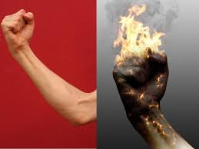
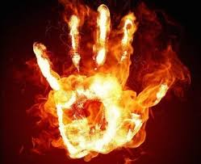
b.2. Nỗi đau về thể xác
- Tnú bị bắt, giặc tẩm dầu xà nu vào giẻ, quấn quanh mười đầu ngón tay Tnú và đốt cháy:
+ "Mười đầu ngón tay thành mười ngọn đuốc", "Tnú nhắm mắt lại, rồi lại mở mắt ra, trừng trừng"
+ "không cảm thấy lửa ở mười đầu ngón tay", "nghe lửa cháy trong lồng ngực, cháy ở bụng“
🡪 sự chuyển hoá kì lạ, từ ngọn lửa bình thường trở thành ngọn lửa tinh thần căm hờn

Slide 39
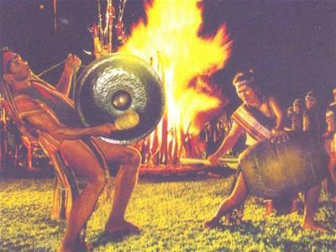
+ Tnú hét lên một tiếng, không phải tiếng hét đau đớn mà là tiếng hét căm hờn : "Giết"
🡪 giống như một lời hiệu triệu, một lời sấm truyền thiêng liêng
🡪 căm thù đã biến thành hành động vùng lên giết kẻ thù

Slide 40
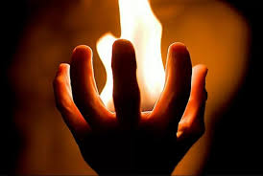
c. Hình tượng đôi bàn tay Tnú:
- Khi lành lặn:
đó là đôi bàn tay trung thực, nghĩa tình, yêu thương, chở che.
(bàn tay cầm phấn viết học chữ, bàn tay tự trừng phạt mình học hay quên chữ, bàn tay yêu thương khi cầm tay Mai sau ngày vượt ngục trở về, bàn tay đặt lên bụng nói dõng dạc: "cộng sản ở đây này…")

Slide 41
c. Hình tượng đôi bàn tay Tnú
- Khi bị thương:
+ Mười ngón đuốc rực cháy -> biểu trưng cho sức mạnh, sự kiên cường bất khuất
+ Mỗi ngón cụt một đốt -> chứng nhân tội ác dã man của kẻ thù, chứng tích đau thương nhắc nhở người dân Xô Man về chân lí cách mạng
+ Bóp cổ kẻ thù -> sức mạnh tiêu diệt kẻ thù, bày tay trừng phạt, bàn tay quả báo
=> mang tính cách, dấu ấn cuộc đời Tnú

Slide 42
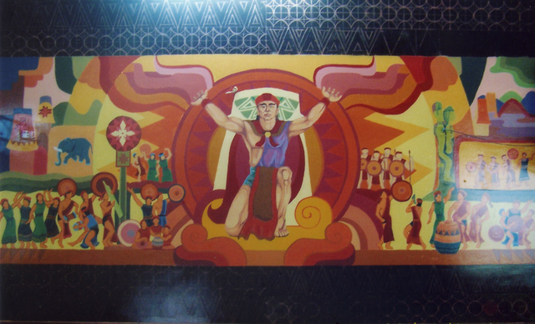
d. Điển hình cho con đường đấu tranh cách mạng, làm sáng tỏ chân lí thời đại:
- Bi kịch của Tnú khi chưa cầm vũ khí: là bi kịch của dân làng khi chưa giác ngộ chân lí (bà Nhan, anh Xút…)
🡪 bàn tay không có vũ khí trước kẻ thù hung bạo, anh không bảo vệ được vợ con và bản thân

Slide 43
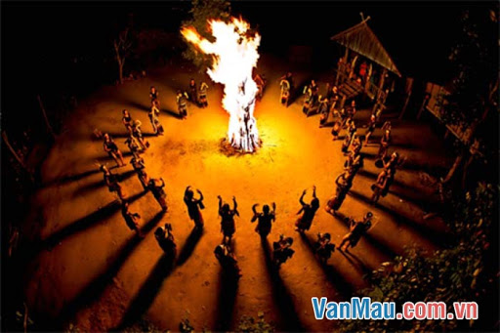
- Tnú được cứu: khi dân làng Xô Man cầm vũ khí đứng lên
🡪 chứng minh cho chân lí: chỉ có cầm vũ khí đứng lên mới là con đường sống duy nhất, mới bảo vệ được những gì thân yêu, thiêng liêng nhất.
- Lời cụ Mết: "Chúng nó đã cầm súng, mình phải cầm giáo"
🡪 phải dùng bạo lực cách mạng chống lại bạo lực phản cách mạng

Slide 44
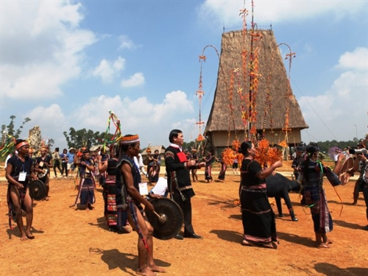
Tóm lại:
+ Cuộc đời và con đường đấu tranh cách mạng từ tự phát đến tự giác của Tnú tiêu biểu cho số phận và con đường cách mạng của đồng bào Tây Nguyên
+ Vẻ đẹp và sức mạnh của Tnú là sự kết tinh của con người Tây Nguyên, con người Việt Nam trong cách mạng.

Slide 45
4. Các nhân vật: cụ Mết. Mai, Dít, bé Heng
- Cụ Mết:
+ "quắc thước như một cây xà nu lớn"
+ lưu giữ truyền thống anh hùng của dân làng qua các câu chuyện kể
+ minh mẫn, trí tuệ, kiên trung, đã rút ra chân lí cách mạng
biểu tượng cho truyền thống, cho sức mạnh của dân làng.

Slide 46
- Mai, Dít:
+ Thế hệ hiện tại
+ Dít khi nhỏ bị bắt, bị doạ dẫm vẫn "nhìn bọn giặc bình thản lạ lùng"
🡪 là vẻ đẹp của sự kiên định, vững vàng trong bão táp chiến tranh.

Slide 47
- Bé Heng:
+ là quá khứ của Tnú
+ là thế hệ tiếp nối con đường cách mạng của Tnú
🡪 kế tục truyền thống của cha anh để đưa cuộc chiến đến thắng lợi cuối cùng.

Slide 48
=> Bổ sung, hoàn chỉnh cho hình tượng Tnú, tạo nên bức tranh toàn cảnh, có tính chất sử thi về các thế hệ người Tây Nguyên chống Mĩ.

Slide 49
5. Giá trị nghệ thuật:
- Khuynh hướng sử thi:
+ Đề tài: số phận và con đường giải phóng của dân làng Xôman
🡪 vấn đề của cả dân tộc
+ Hệ thống nhân vật: những cá nhân anh hùng kết tinh cao độ vẻ đẹp và phẩm chất của cộng đồng dân tộc Tây Nguyên, con người Việt Nam trong chiến đấu
+ Cách kể chuyện: chuyện kể bên bếp lửa qua lời của một già làng 🡪 lối kể "khan" và mang màu sắc huyền thoại về những anh hùng

Slide 50
+ Giọng kể: trang trọng, hùng hồn, uy nghiêm 🡪 như truyền lại trang sử vẻ vang của cộng đồng
+ Bức tranh thiên nhiên, núi rừng Tây Nguyên: hùng vĩ, tạo ấn tượng hoành tráng cho câu chuyện.

Slide 51
- Cảm hứng lãng mạn:
+ Đề cao vẻ đẹp của thiên nhiên và con người trong sự đối lập với sự tàn bạo của kẻ thù.
+ Ngợi ca chủ nghĩa anh hùng cách mạng của dân tộc trong cuộc kháng chiến chống Mĩ cứu nước
+ Lời văn trau chuốt, giàu sức tạo hình, giọng văn tha thiết.

Slide 52
III. TỔNG KẾT
Nghệ thuật: Qua truyện gắn Rừng xà nu, ta nhận thấy đặc điểm phong cách sử thi Nguyễn Trung Thành: hướng vào những vấn đề trọng đại của đời sống dân tộc với cái nhìn lịch sử và quan điểm cộng động.
Nội dung: Rừng xà nu là thiên sử thi của thời đại mới. Tác phẩm đã đặt ra vấn đề có ý nghĩa lớn lao của dân tộc và thời đại: phải cầm vũ khí đứng lên tiêu diệt kẻ thù bạo tàn để bảo vệ sự sống của đất nước, nhân dân.

Slide 53
IV. CỦNG CỐ
- Hình tượng rừng xà nu được xây dựng như một biểu tượng của cuộc sống đau thương nhưng kiên cường và anh dũng.
- Hình tượng Tnú, nhân vật trung tâm của tác phẩm, người anh hùng mà câu chuyện bi tráng về đời anh thể hiện chân lí lịch sử của dân tộc.
- Chất sử thi và vẻ đẹp của ngôn ngữ kể chuyện.

